Slide 1
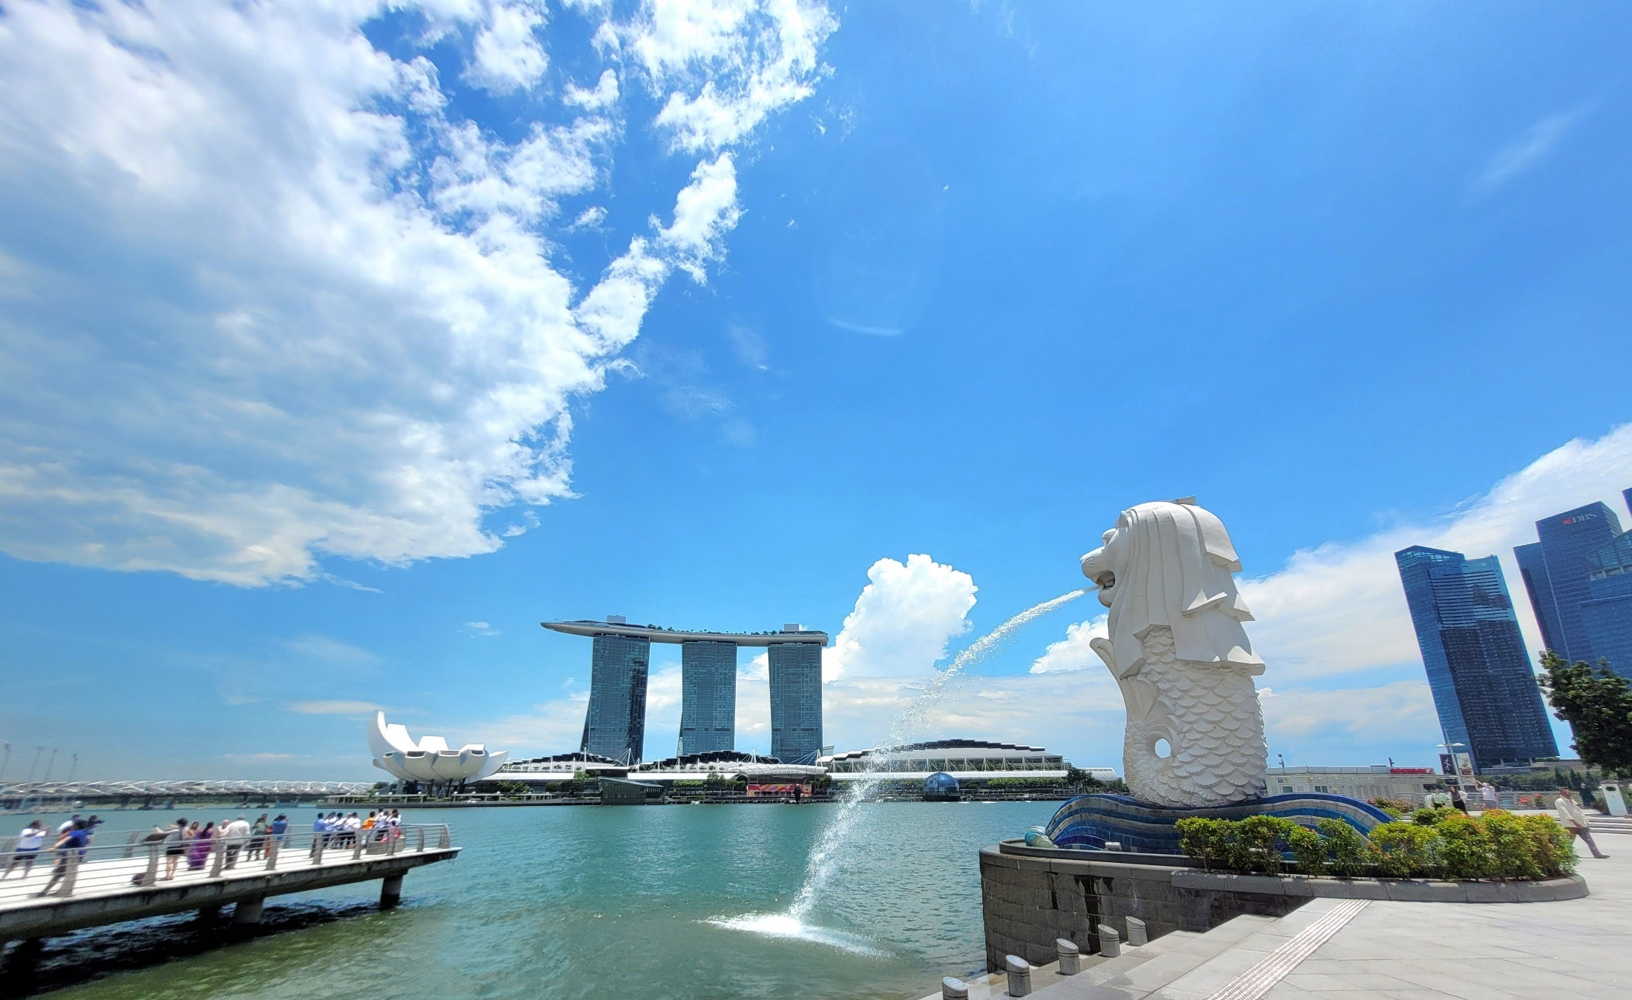
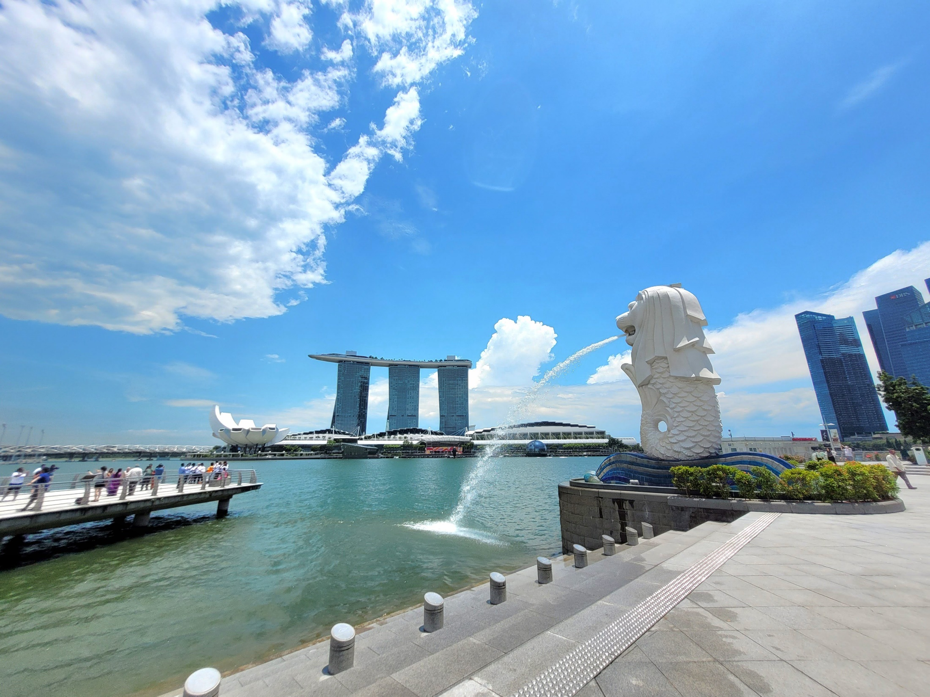
新加坡出差分享
核心B組 陳美珊

Slide 2

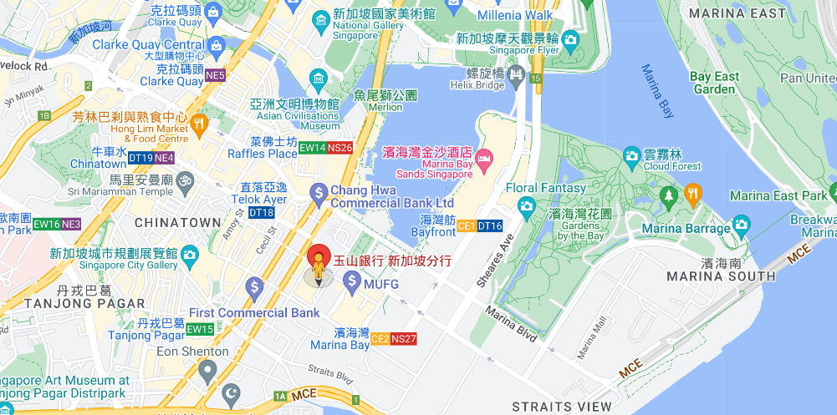
Notes:
分行地理位置

Slide 3
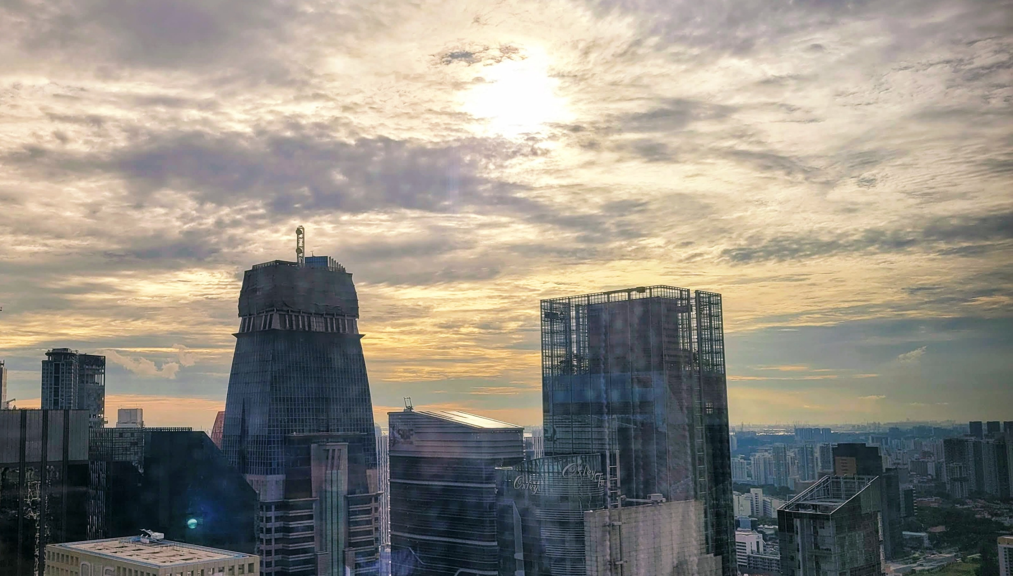
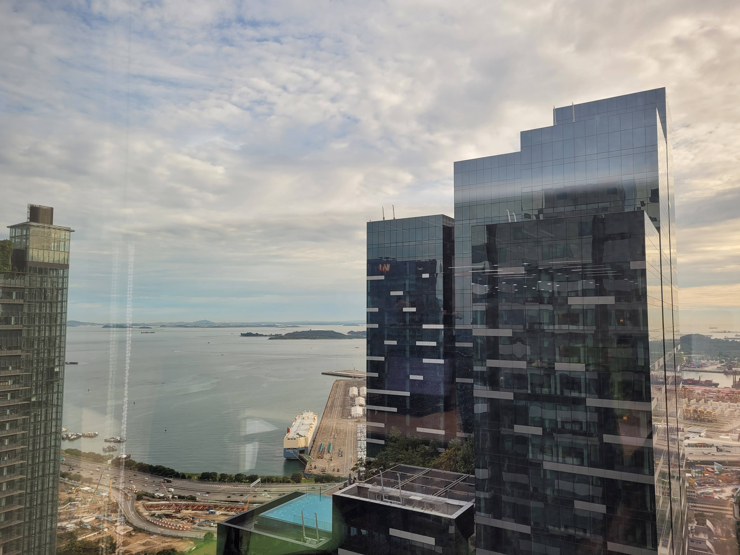
前 往 新 加 坡 分 行

Slide 4
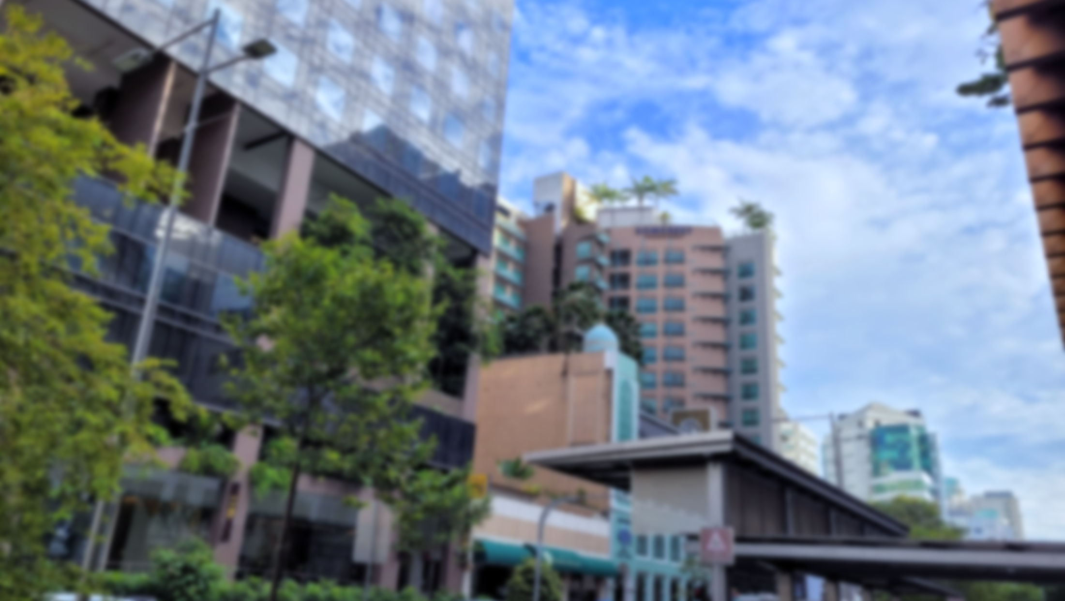
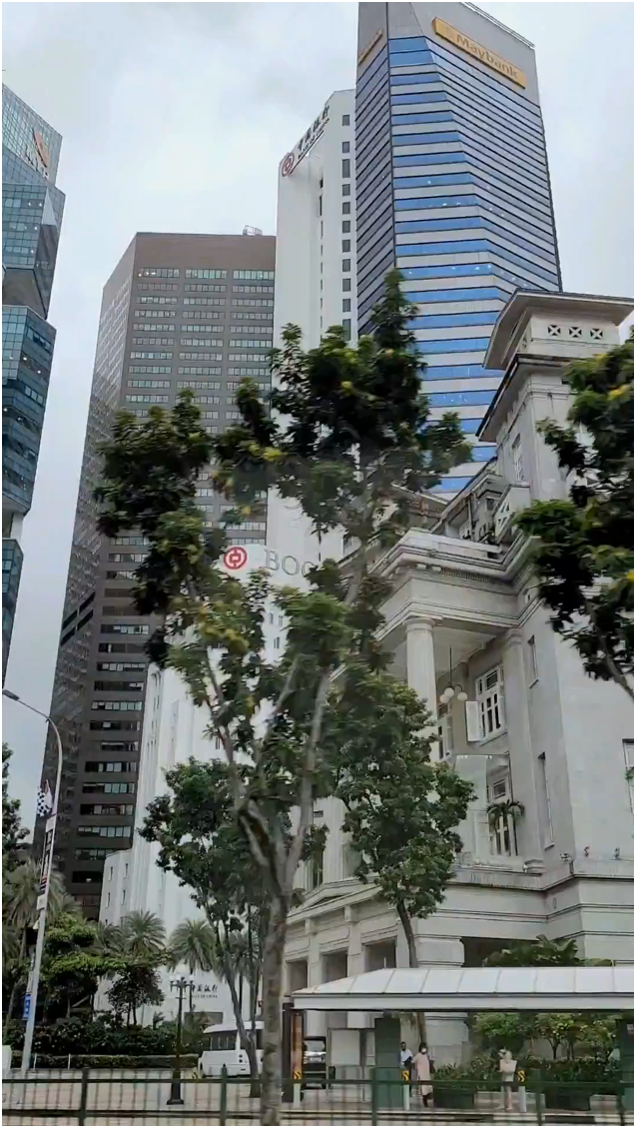
上午8:00 搭車前往分行
Notes:
有影片!

Slide 5
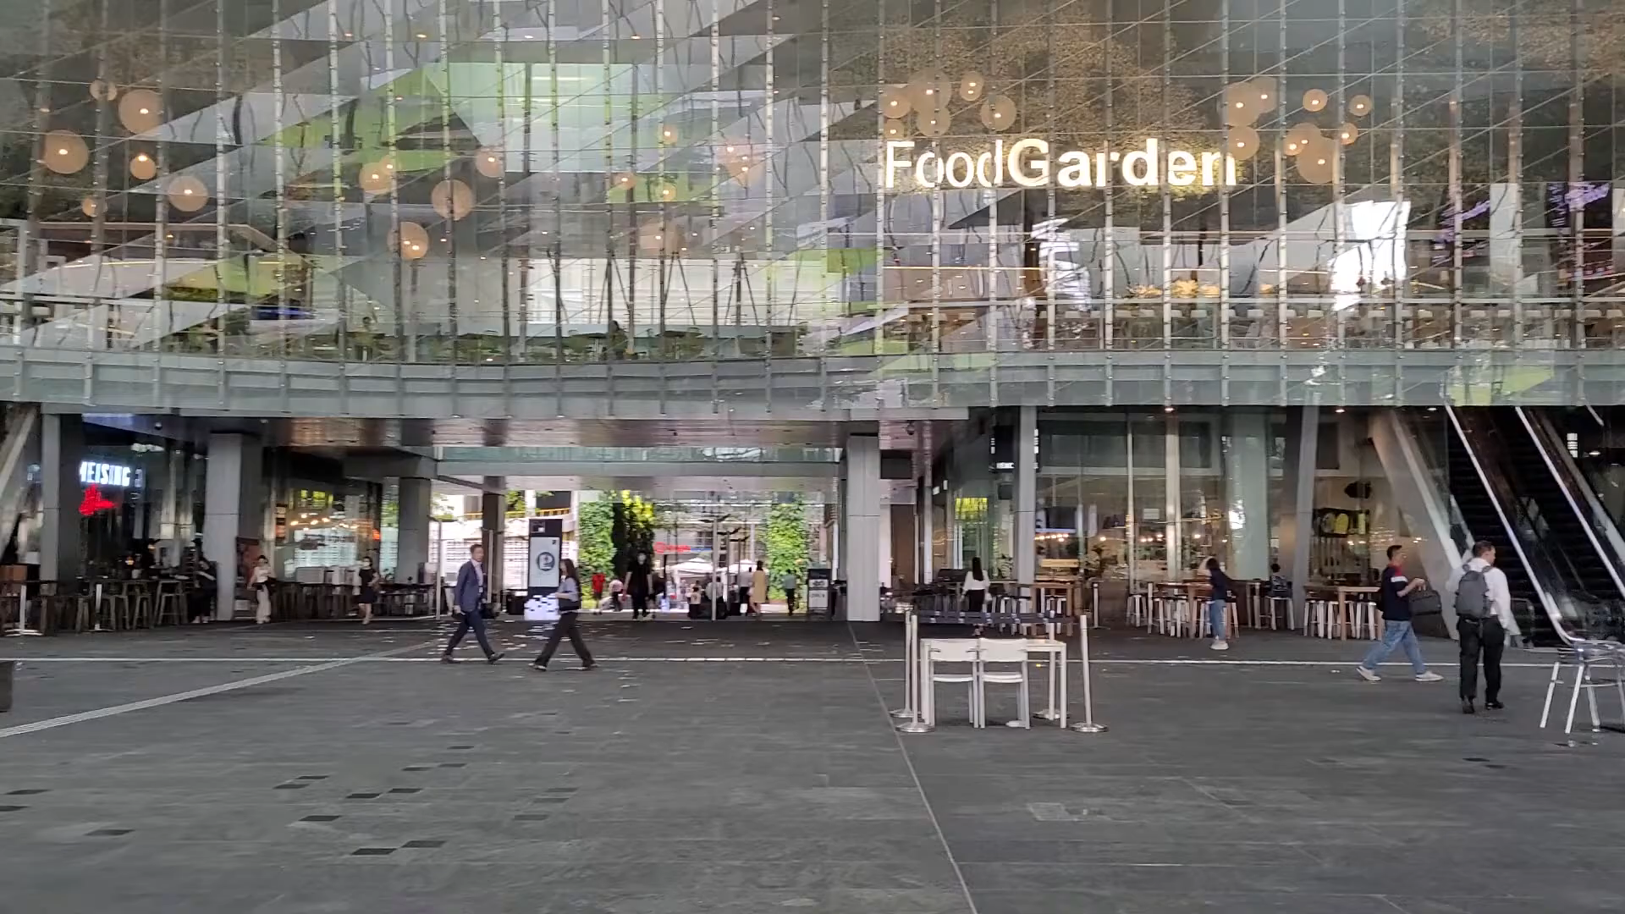
抵 達 Asia Square
Notes:
有影片!

Slide 6
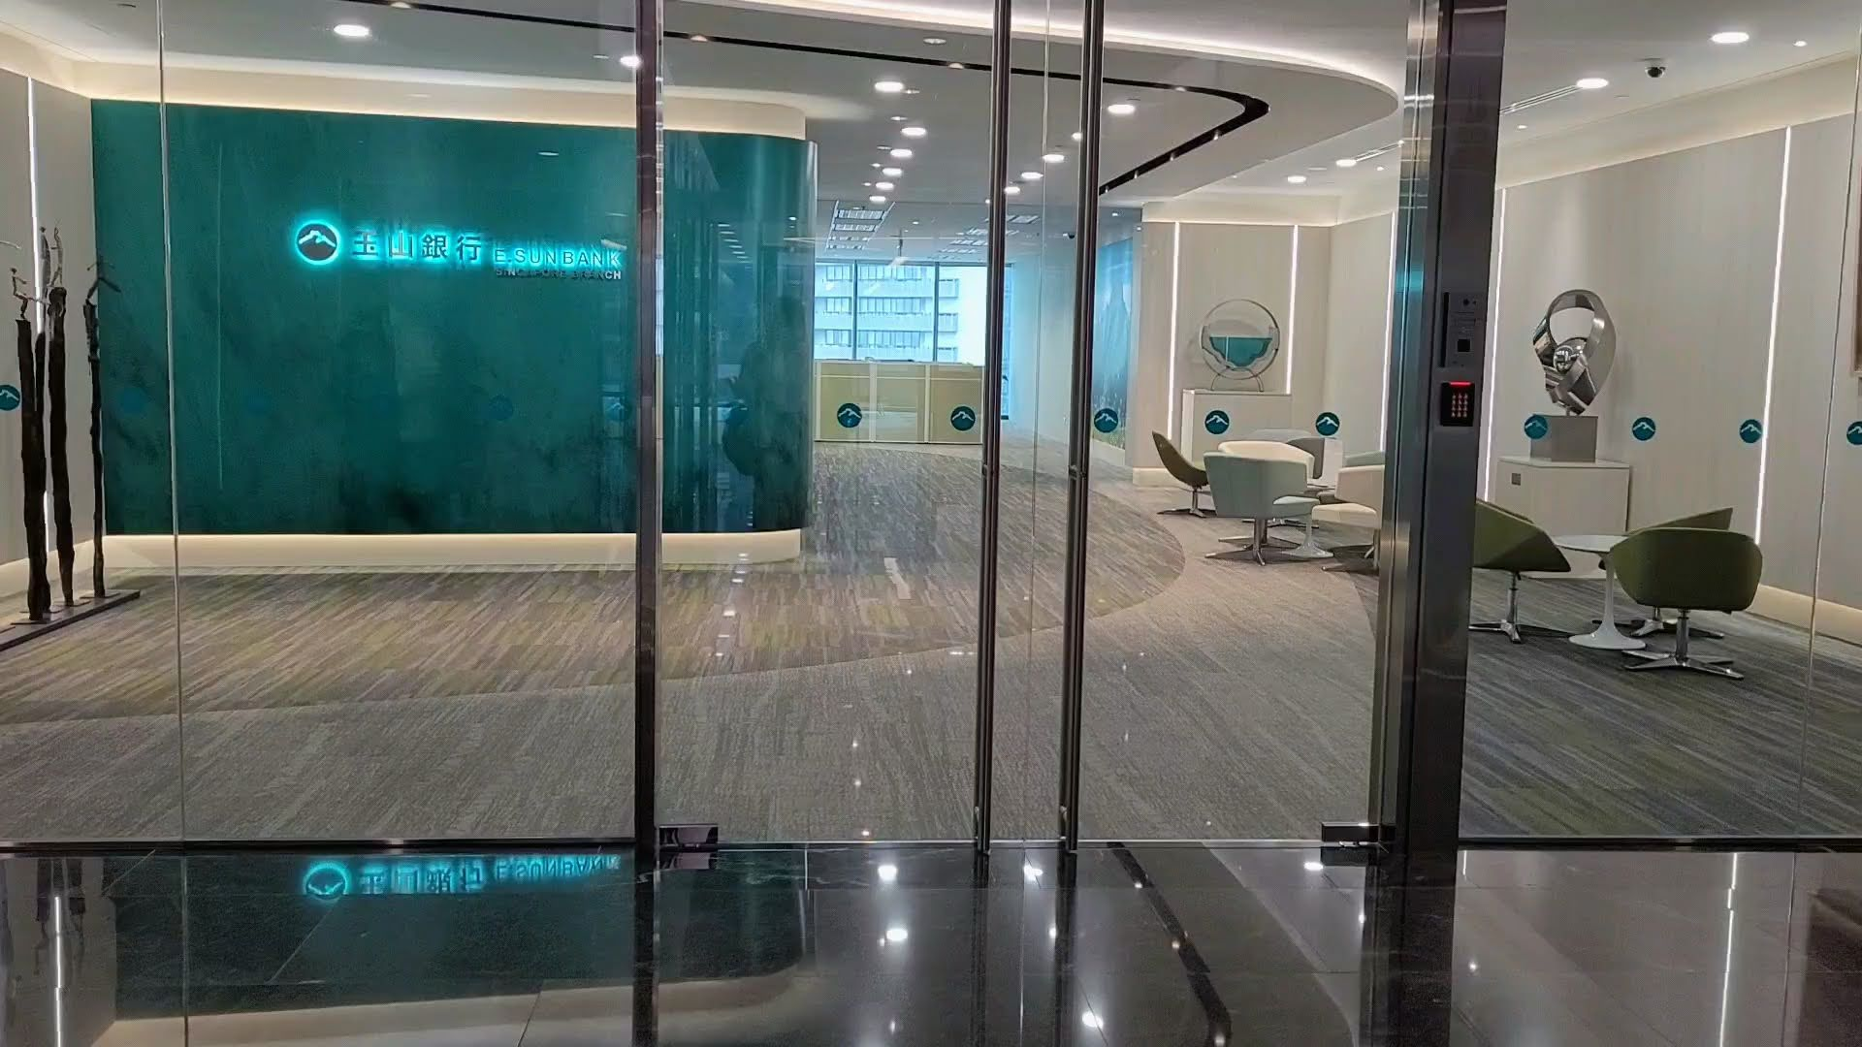
準 備 上 工
Notes:
有影片!
上午8:40 進入公司

Slide 7
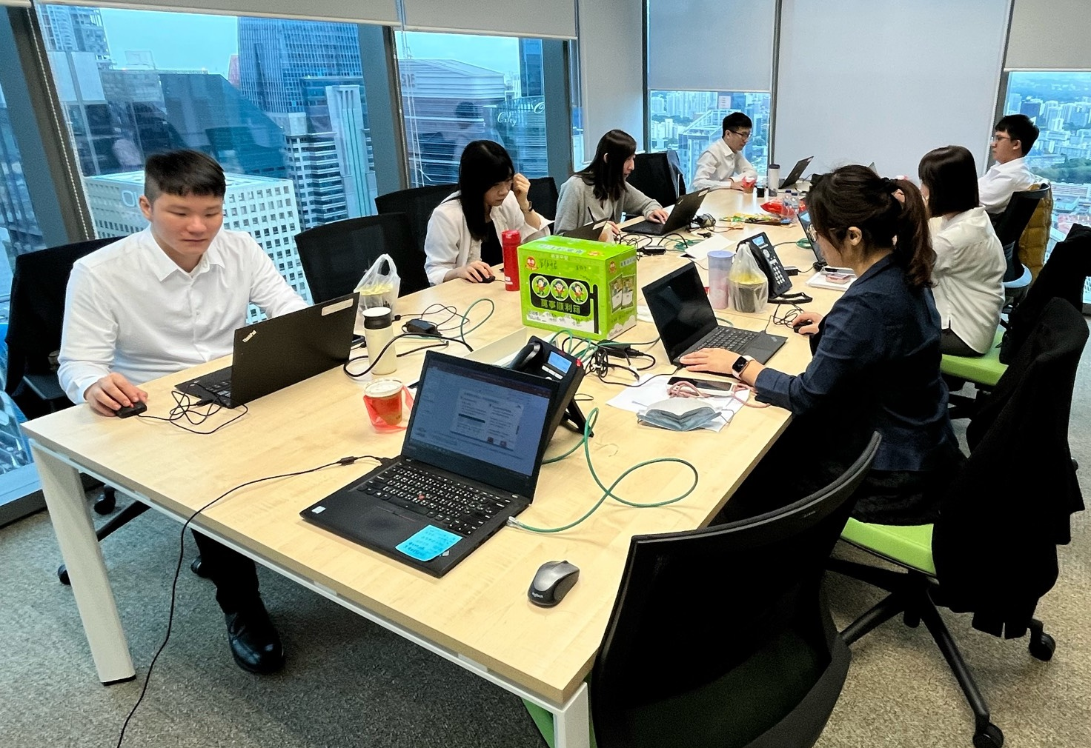
與 BA 一 同 辦 公
Notes:
會議室辦公環境

Slide 8

請問 IT 前往分行能做什麼?

Slide 9



每 日 作 息 表

Slide 10
 | 10/10 (一) | 10/11 (二) | 10/12 (三) | 10/13 (四) | 10/14 (五)
09:00 | 12:00 | 印鑑系統 重複登入錯誤 主管放行失敗 | Manual match銷帳 匯出交易地址問題 匯入交易帳號問題 | 會議 匯入交易狀態問題 | 分行主管交流 ABS記憶體滿載 | 搭機返台
12:00 | 13:00 | 午餐(12:00) | 午餐(11:34) 分行主管導覽市中心 |  | 午餐(12:12)
13:00 | 18:00 | T24匯出交易重覆案件檢核 | GIB匯款國別XA | 午餐(13:46) 匯入交易狀態討論 開立存同無法銷案 | ABS 重啟core 分行人員交流 開立存同問題解決
18:00 | | 18:56關帳 19:10過版作業 20:00下班 | 20:15下班 | 20:13關帳 20:45下班 | 19:56關帳 20:05下班 分行主管導覽市中心
Notes:
每日整理工作日誌

Slide 11
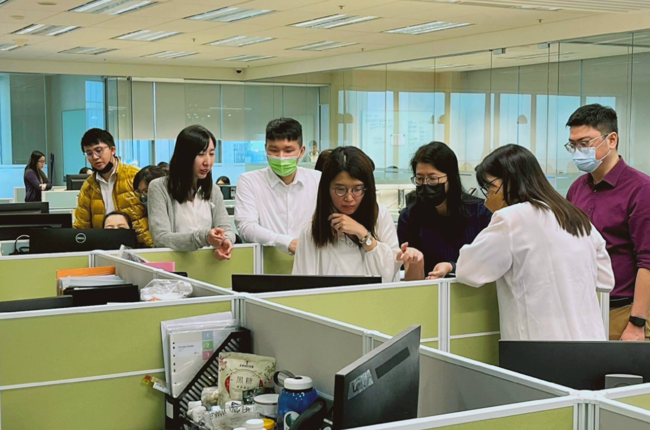
問 題 處 理
釐清分行人員遇到的問題
從旁協助分行操作系統
Notes:
印鑑系統問題
分行操作->頁面載入、流程操作(比如user lock)

Slide 12
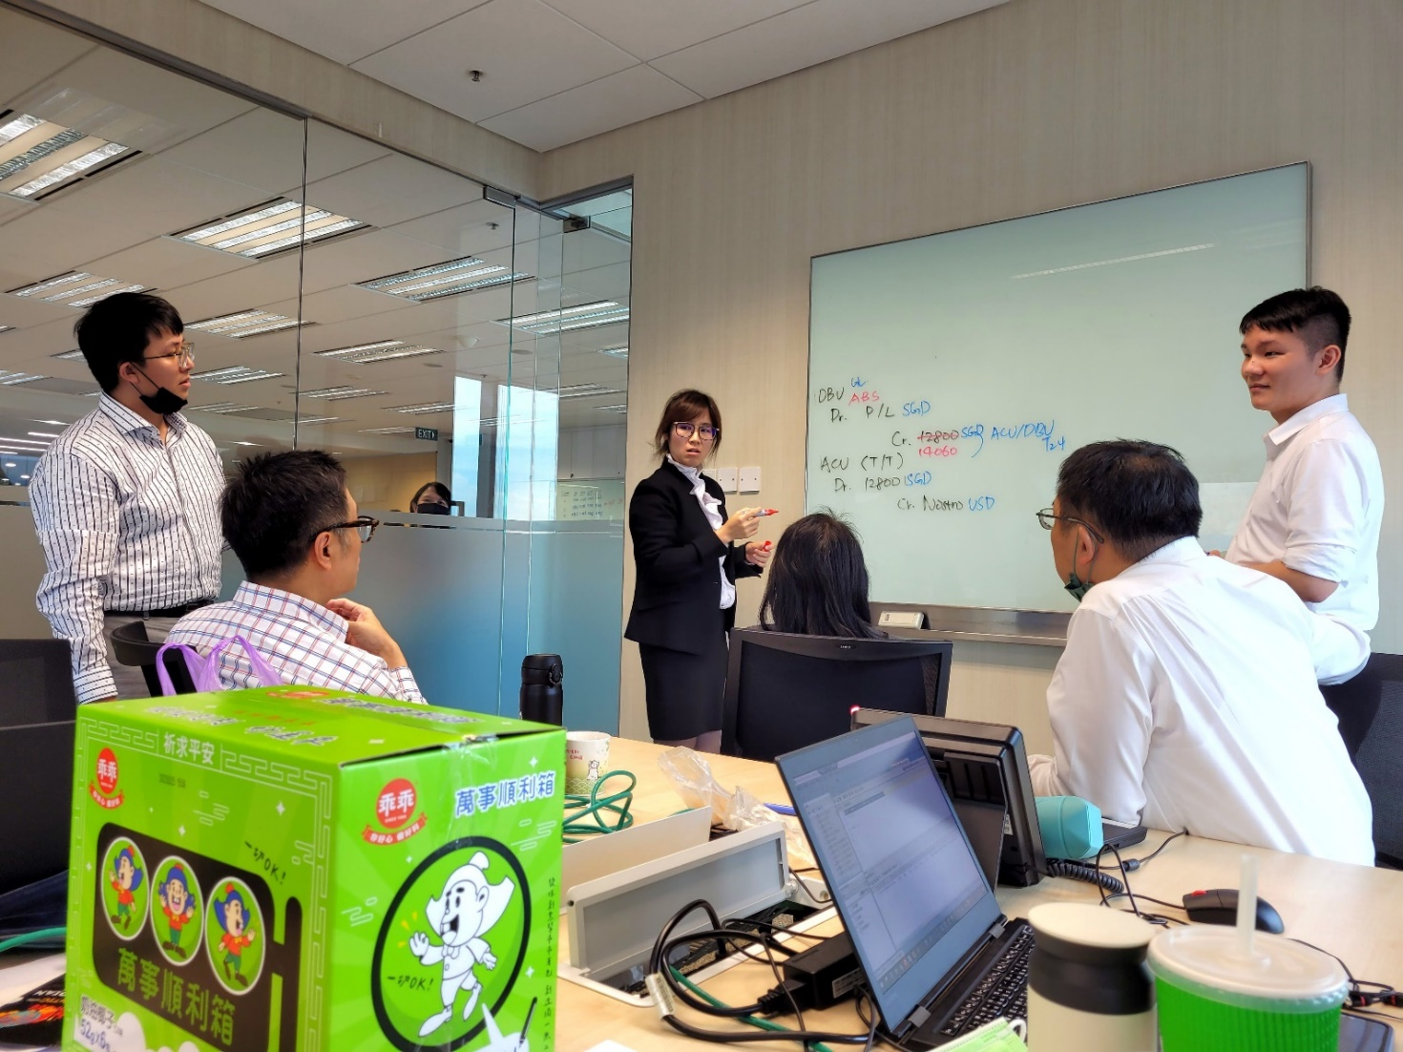
共 同 討 論
與分行主管討論問題發生的情境，並提出一些可採取的解決方式。
Notes:
會計反應DBU ACU帳務問題

Slide 13
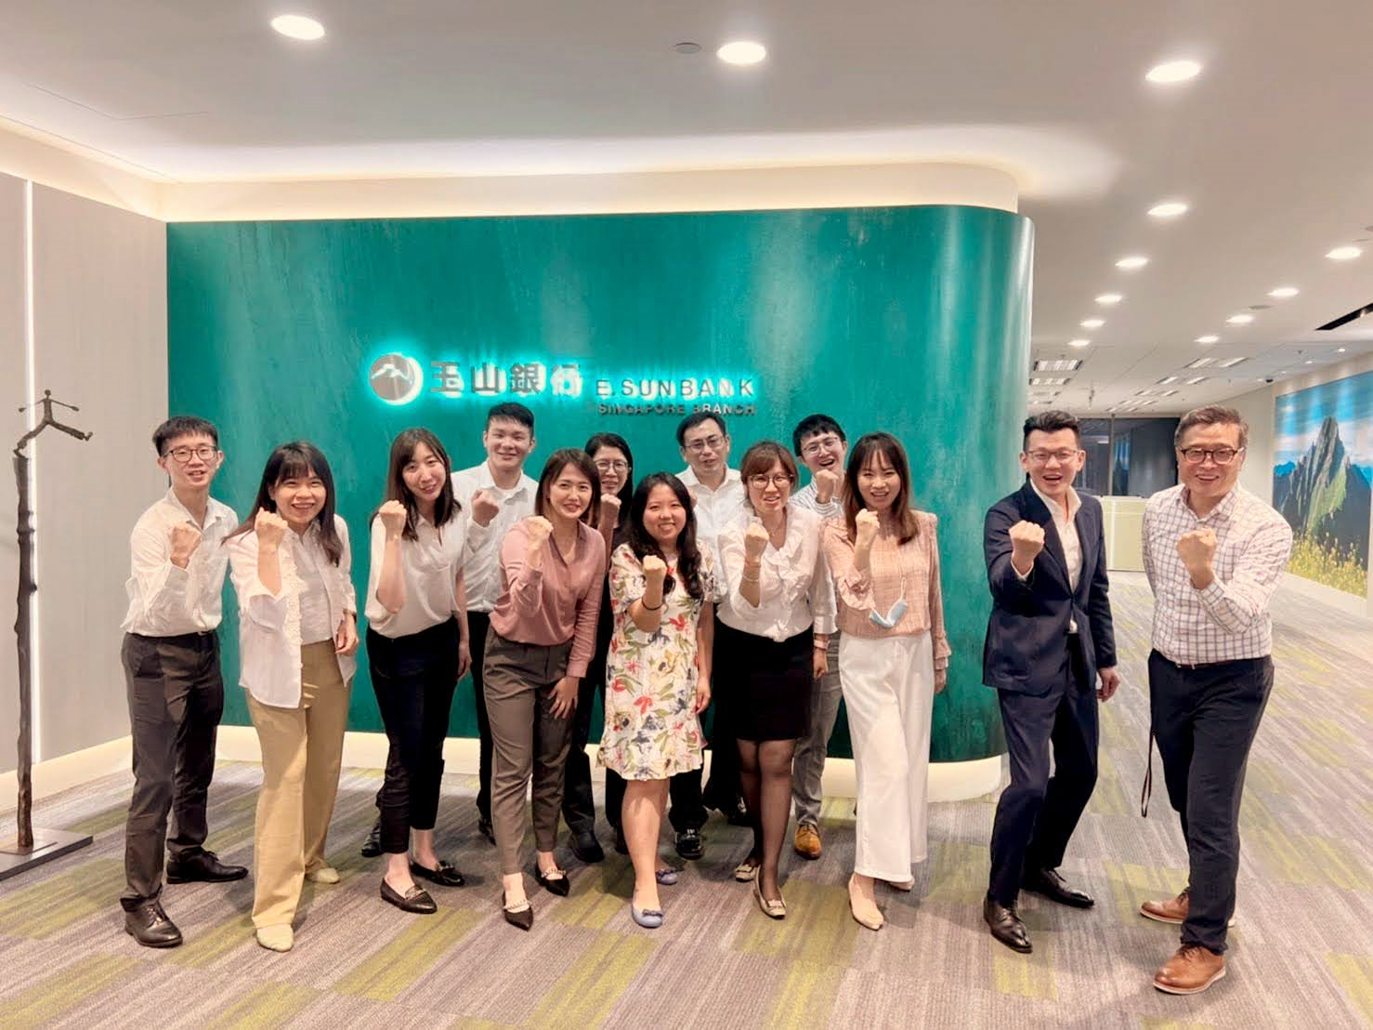
處於第一線的心得
了解分行日常作業(電報室、職務分工)與實務情境。
與分行人員交流ABS的回饋建議。

Slide 14
感 謝 聆 聽

